Slide 1
Λογισμικό Ηλεκτρονικής Γραμματείας ανοικτού κώδικα για τα Ακαδημαϊκά Ιδρύματα
Αναστάσιος Ορφανίδης, Δημοκρίτειο Πανεπιστήμιο Θράκης Ιωάννης Σαλματζίδης, Αριστοτέλειο Πανεπιστήμιο Θεσσαλονίκης
Δημήτρης Δασκόπουλος, Αριστοτέλειο Πανεπιστήμιο Θεσσαλονίκης

Slide 2
Ανάπτυξη
Συνεργασία πανεπιστημίων με αυτοχρηματοδότηση
Κάλυψη κοινών αναγκών
Τα πανεπιστήμια γνωρίζουν τις ανάγκες τους.
Σύγχρονη αρχιτεκτονική - State of the art εργαλεία
Καλύπτει σημερινές ανάγκες και εύκολα επεκτάσιμο
Μεταφορά τεχνογνωσίας εντός κοινότητας
Κώδικας ανοικτός και δημόσια διαθέσιμος
Συνεργασία με την διεθνή κοινότητα (Goolge Summer of Code)

Slide 3
Γενικά Χαρακτηριστικά
Ευελιξία και ταχύτητα απόκρισης
Εύχρηστο και αυτοεπεξηγηματικό interface
Δίγλωσση υποστήριξη (el - en) εκ σχεδιασμού
Σταδιακή μετάβαση με παράλληλη λειτουργία με το υπάρχον λογισμικό
Εύκολη μετάπτωση
Λειτουργία on premises ή φιλοξενία σε υποδομές
Αναβαθμισμένη ασφάλεια και ιχνηλασιμότητα
Kρυπτογράφηση - χρονοσήμανση

Slide 4
Φάσεις ανάπτυξης
A’ Φάση
Υποσύστημα φοιτητών
Υποσύστημα διδασκόντων
Υποσύστημα γραμματείας Τμήματος
Β’ Φάση
Πρόγραμμα μαθημάτων και αιθουσών
Μεταπτυχιακές σπουδές
Φοιτητική μέριμνα: σίτιση, στέγαση
Ψηφιακές υπογραφές

Slide 5
Προοπτική επέκτασης
Εύδοξος – συγγράμματα και έλεγχοι
ΜΟΔΙΠ - αξιολόγηση
Προγράμματα κινητικότητας - σύνδεση με ευρωπαϊκά EWP, EMREX, ESC
Ηλεκτρονικές πληρωμές
Επιλογή μεταπτυχιακών φοιτητών
Διαχείριση αποφοίτων

Slide 6
Χαρακτηριστικά Υποσύστημα Φοιτητή
Επισκόπηση (Dashboard εισόδου)
Προσωπικό προφίλ
Εγγραφή εξαμήνου
Δηλώσεις μαθημάτων
Πρόσφατοι βαθμοί
Αναλυτική βαθμολογία
Αιτήσεις προς Γραμματεία
Ειδοποιήσεις

Slide 7
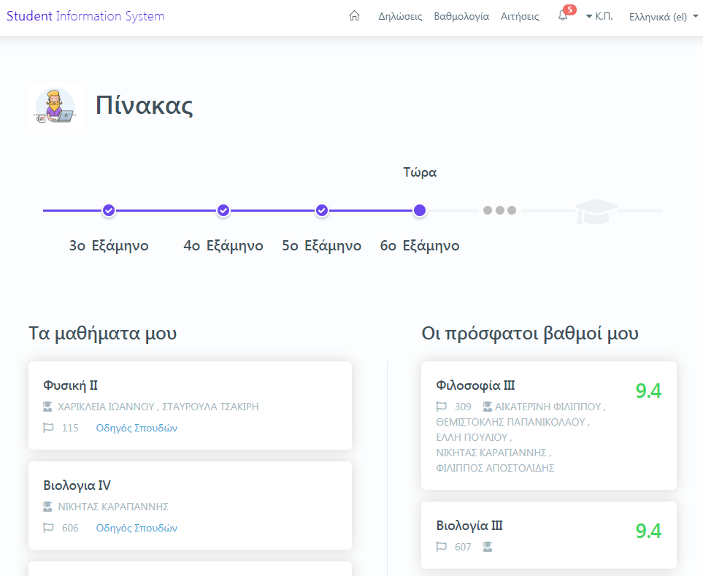
Χαρακτηριστικά Υποσύστημα Φοιτητή

Slide 8
Χαρακτηριστικά Υποσύστημα Καθηγητή
Επισκόπηση (Dashboard εισόδου)
Προσωπικό προφίλ
Τρέχουσες τάξεις
Ανάκτηση φοιτητολογίου
Ιστορικό τάξεων
Κατάθεση βαθμολογίας
Βαθμολογική κατανομή τάξης
Αναζήτηση ακαδημαϊκού προφίλ φοιτητή
Ειδοποιήσεις

Slide 9
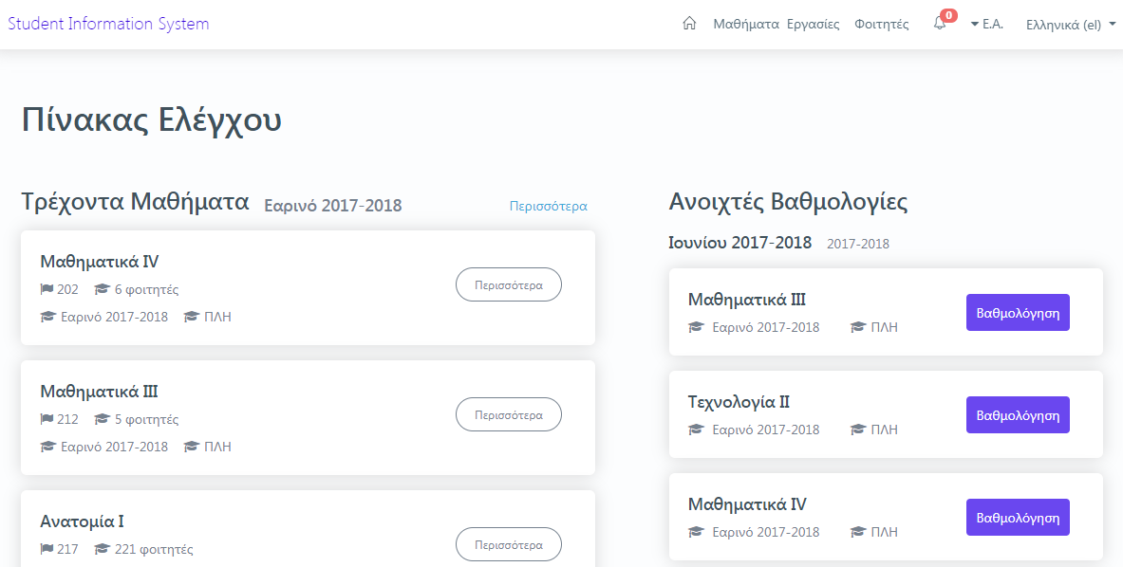
Χαρακτηριστικά Υποσύστημα Καθηγητή

Slide 10
Χαρακτηριστικά Υποσύστημα Γραμματείας
Βασικές λειτουργίες:
αναζήτηση, φίλτρα,
επισκόπηση σε όλες τις βασικές οντότητες
(Φοιτητές, Διδάσκοντες, Μαθήματα, Τάξεις κλπ)
Διαχείριση δηλώσεων μαθημάτων και εξαμήνου
Διαχείριση βαθμολογίων
Διαχείριση αιτήσεων φοιτητών
Εκτύπωση πιστοποιητικών με πρότυπα
Ειδοποιήσεις

Slide 11
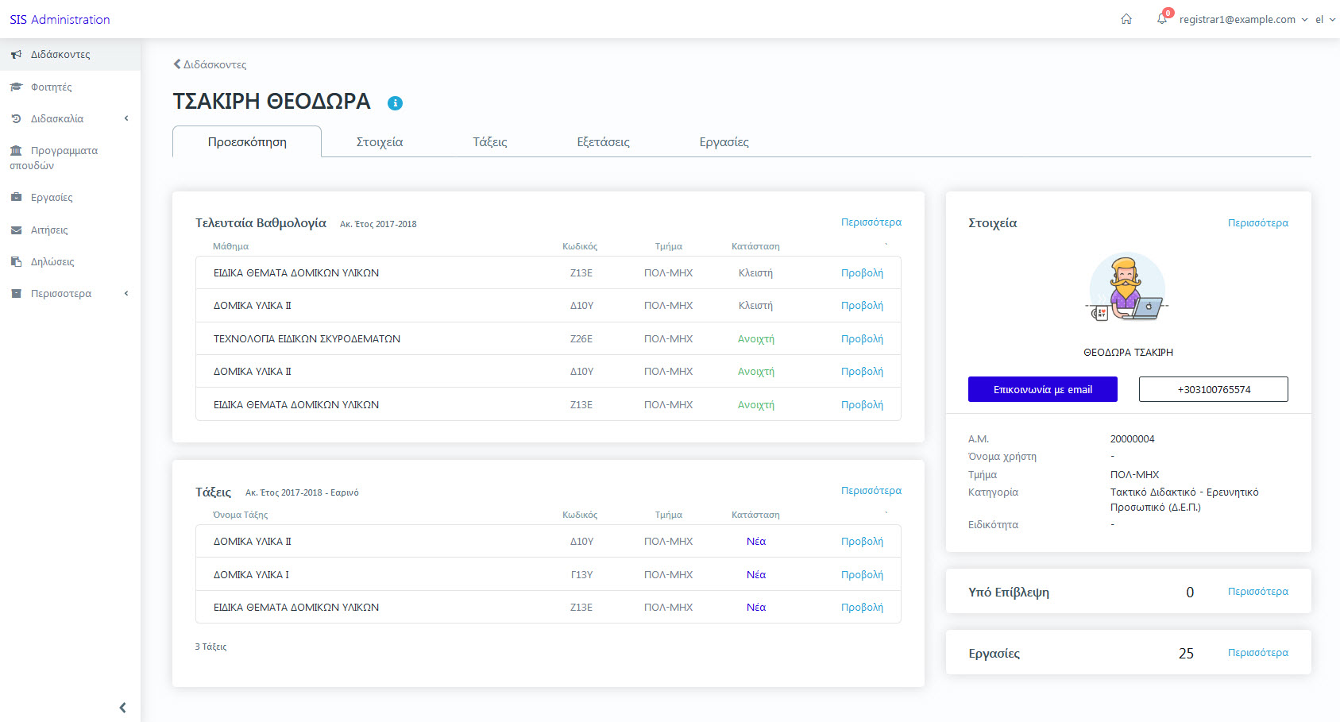
Χαρακτηριστικά Υποσύστημα Γραμματείας

Slide 12
Πλεονεκτήματα - Προοπτικές
Πλεονεκτήματα
Εύκολη υιοθέτηση χωρίς προβλήματα μετάβασης
Παράλληλη λειτουργία με υπάρχοντα συστήματα
Ανοιχτή λύση που συντηρείται συνεργατικά
Μοιραζόμενη εμπειρία μεταξύ ιδρυμάτων
Καλύτερη επικοινωνία με ΥΠΕΠΘ
Προοπτικές
Αξιοποίηση μεγάλης εγκατεστημένης βάσης
Συνεργασία πολλών ιδρυμάτων
Επέκταση σε οικοσύστημα με εύρος εφαρμογών όπως κινητικότητα Erasmus, Μέριμνα κα.
Notes:
product owners
Διαμόρφωση προδιαγραφών - προτεραιοτήτων
Απόσβεση επένδυσης με έκπτωση σε κόστος υποστήριξης
early adopters
Υπηρεσίες εγκατάστασης και πιστοποιημένης μετάβασης σε νέα λύση
Υποστήριξη με χαμηλότερο κόστος
late comers
Αναμονή ανοιχτής διάθεσης ολοκληρωμένης λύσης
Κόστος εγκατάστασης/μετάπτωσης προσαυξημένο σε σχέση με το κόστος για τους αρχικούς συμμετέχοντες

Slide 13
Χρονοδιάγραμμα
Οκτ 2019 Υποσύστημα Φοιτητή - παραγωγική εγκατάσταση σε ΑΠΘ/ΔΠΘ για δηλώσεις μαθημάτων (εκτός αιτήσεων ePayments) Υποσύστημα Καθηγητή - παραγωγική εγκατάσταση σε ΑΠΘ/ΔΠΘ για επισκόπηση (εκτός ψηφιακά υπογεγραμμένων βαθμολογίων)
Νοε 2019 Υποσύστημα Γραμματείας - πιλοτική εγκατάσταση
Φεβ 2020 Υποσύστημα Γραμματείας - παραγωγική εγκατάσταση για Γραμματείες ΑΠΘ/ΔΠΘ
Ιουν 2020 ολική αντικατάσταση παλιών εφαρμογών Γραμματείας
Notes:
product owners
Διαμόρφωση προδιαγραφών - προτεραιοτήτων
Απόσβεση επένδυσης με έκπτωση σε κόστος υποστήριξης
early adopters
Υπηρεσίες εγκατάστασης και πιστοποιημένης μετάβασης σε νέα λύση
Υποστήριξη με χαμηλότερο κόστος
late comers
Αναμονή ανοιχτής διάθεσης ολοκληρωμένης λύσης
Κόστος εγκατάστασης/μετάπτωσης προσαυξημένο σε σχέση με το κόστος για τους αρχικούς συμμετέχοντες

Slide 14
Αξιοποίηση λύσης
Ιδρύματα ομάδας ανάπτυξης - παραγωγική χρήση
Ιδρύματα που αξιοποιούν τον ανοιχτό κώδικα
Ιδρύματα που επιθυμούν υποστήριξη
Εγκατάσταση
Μετάπτωση
Υποστήριξη λειτουργίας
Φιλοξενία
Notes:
product owners
Διαμόρφωση προδιαγραφών - προτεραιοτήτων
Απόσβεση επένδυσης με έκπτωση σε κόστος υποστήριξης
early adopters
Υπηρεσίες εγκατάστασης και πιστοποιημένης μετάβασης σε νέα λύση
Υποστήριξη με χαμηλότερο κόστος
late comers
Αναμονή ανοιχτής διάθεσης ολοκληρωμένης λύσης
Κόστος εγκατάστασης/μετάπτωσης προσαυξημένο σε σχέση με το κόστος για τους αρχικούς συμμετέχοντες

Slide 15
Κόστος Συντήρηση- υποστήριξη-μετάβαση
Τύπος Ιδρύματος | Ετήσιο κόστος συντήρησης & υποστήριξης (καθαρά ποσά)
Μικρού μεγέθους (< 10.000 φοιτητές) | 7.200€
Μεσαίου μεγέθους (10.000 - 30.000 φοιτητές) | 9.600€
Μεγάλου μεγέθους (> 30.000 φοιτητές) | 14.400€
Το κόστος εγκατάστασης και μετάβασης είναι το 50% του ετήσιου κόστους υποστήριξης.
Για μετάβαση δεδομένων από τρίτα συστήματα για τα οποία δεν έχουν αναπτυχθεί αυτοματοποιημένα εργαλεία, το κόστος εξετάζεται κατά περίπτωση.
Αν τυχόν κάποιο ίδρυμα ενδιαφέρεται να συμμετέχει και στην φάση ανάπτυξης, υπάρχει δυνατότητα, αρκεί να αποδεχτεί τα ορόσημα και τα χρονοδιαγράμματα.
Στόχος η διατήρηση της ομάδας ανάπτυξης & υποστήριξης
Notes:
product owners
Διαμόρφωση προδιαγραφών - προτεραιοτήτων
Απόσβεση επένδυσης με έκπτωση σε κόστος υποστήριξης
early adopters
Υπηρεσίες εγκατάστασης και πιστοποιημένης μετάβασης σε νέα λύση
Υποστήριξη με χαμηλότερο κόστος
late comers
Αναμονή ανοιχτής διάθεσης ολοκληρωμένης λύσης
Κόστος εγκατάστασης/μετάπτωσης προσαυξημένο σε σχέση με το κόστος για τους αρχικούς συμμετέχοντες

Slide 16
Πρόταση
Αξιοποίηση πλεονεκτήματος (χωρίς κόστος από την ομάδα έργου Universis) για demo παράλληλης λειτουργίας με το παλιό σύστημα (σύνδεση με υφιστάμενες βάσεις δεδομένων)
Ενοποίηση φοιτητολογίων για τους φορείς που είναι σε φάση ενοποίησης.
Notes:
product owners
Διαμόρφωση προδιαγραφών - προτεραιοτήτων
Απόσβεση επένδυσης με έκπτωση σε κόστος υποστήριξης
early adopters
Υπηρεσίες εγκατάστασης και πιστοποιημένης μετάβασης σε νέα λύση
Υποστήριξη με χαμηλότερο κόστος
late comers
Αναμονή ανοιχτής διάθεσης ολοκληρωμένης λύσης
Κόστος εγκατάστασης/μετάπτωσης προσαυξημένο σε σχέση με το κόστος για τους αρχικούς συμμετέχοντες

Slide 17
Ευχαριστούμε
Επικοινωνία
URL: www.universis.gr
mail: info@universis.gr

